Slide 1
«Интеграция естественных наук: физика, химия, биология»
26.01.2023г

Slide 2
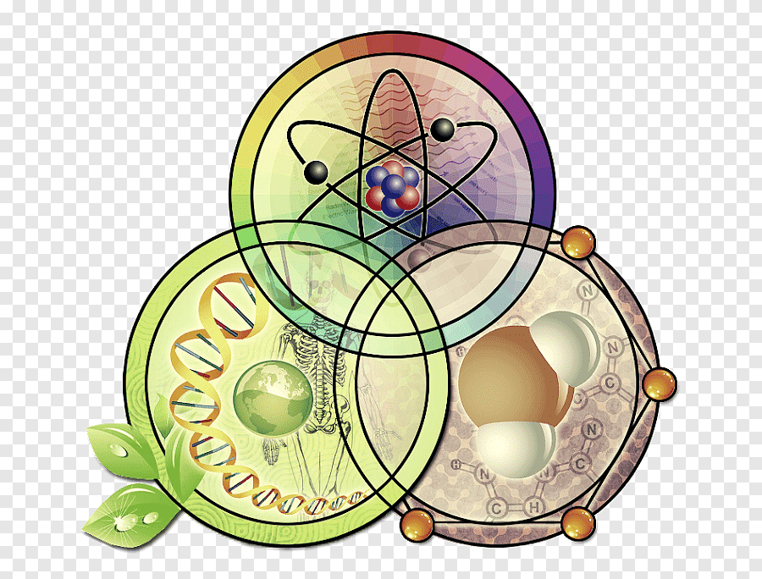
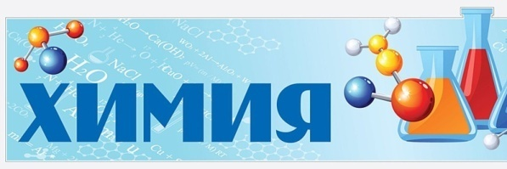

Slide 3
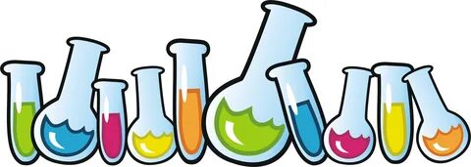
биология - это изучение жизни, более конкретно
"отрасль знаний, которая имеет дело с живыми
организмами и жизненно важными
процессами";
химия состоит из "науки, которая занимается
составом, структурой и свойствами веществ и
с преобразованиями,
которым они подвергаются";
физика означает"наука, которая занимается
материей и энергией и
их взаимодействиями"

Slide 21
«Скажи мне – и я забуду, покажи мне – и я запомню, дай мне сделать – и я пойму»
Конфуций.

Slide 22
Структура урока открытия новых знаний
1. Организационный этап.
2. Мотивация учебной деятельности учащихся.
3. Актуализация знаний и умений. Создание проблемной ситуации (фиксация индивидуального затруднения).
4. Выявление места и причины затруднения. Постановка задач урока.
5. Открытие новых знаний
- построение проекта выхода из затруднения
- реализация проекта
6. Первичное закрепление с проговариванием во внешней речи.
7. Самостоятельная работа с самопроверкой по эталону.
8. Включение в систему знаний.
9. Подведение итогов. Рефлексия учебной деятельности.

Slide 23
1. А я и не подозревал (а), что...
2. Мне понравилось...
3. Мне не понравилось…
4. Я бы посоветовал (а)...
5. Я научился (ась)...
6. Меня разочаровало...
7. Были предоставлены...
8. Желаю всем учителям в предстоящей
работе с ...

